Slide 1
高考中有机合成的常见问题讨论

Slide 2
第一讲 复杂有机反应类型的判断

Slide 3
复杂有机反应类型的判断
【高考导向】有机反应类型的判断是高考的重点内容之一，主要考查取代反应、加成反应、消去反应、氧化反应、还原反应等。2021年江苏高考考查了复杂有机反应类型的判断。虽考查的还是常见的有机反应类型，但考查的视角更开阔，思维更深、更广。

Slide 4
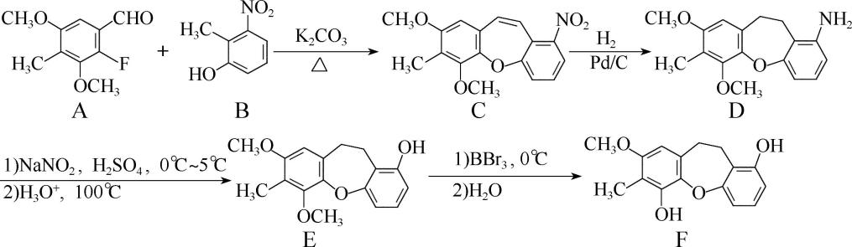
复杂有机反应类型的判断
例1.（2021江苏卷）F是一种天然产物，具有抗肿瘤等活性，其人工合成路线如图:
B→C的反应需经历A+B→X→C的过程，中间体X的分子式为C₁₇H₁₇NO₆。
X→C的反应类型为 ；A+B→X涉及到的反应类型为 。
消去
加成、取代
加成、消去 ； 3. 消去，加成、取代

Slide 5

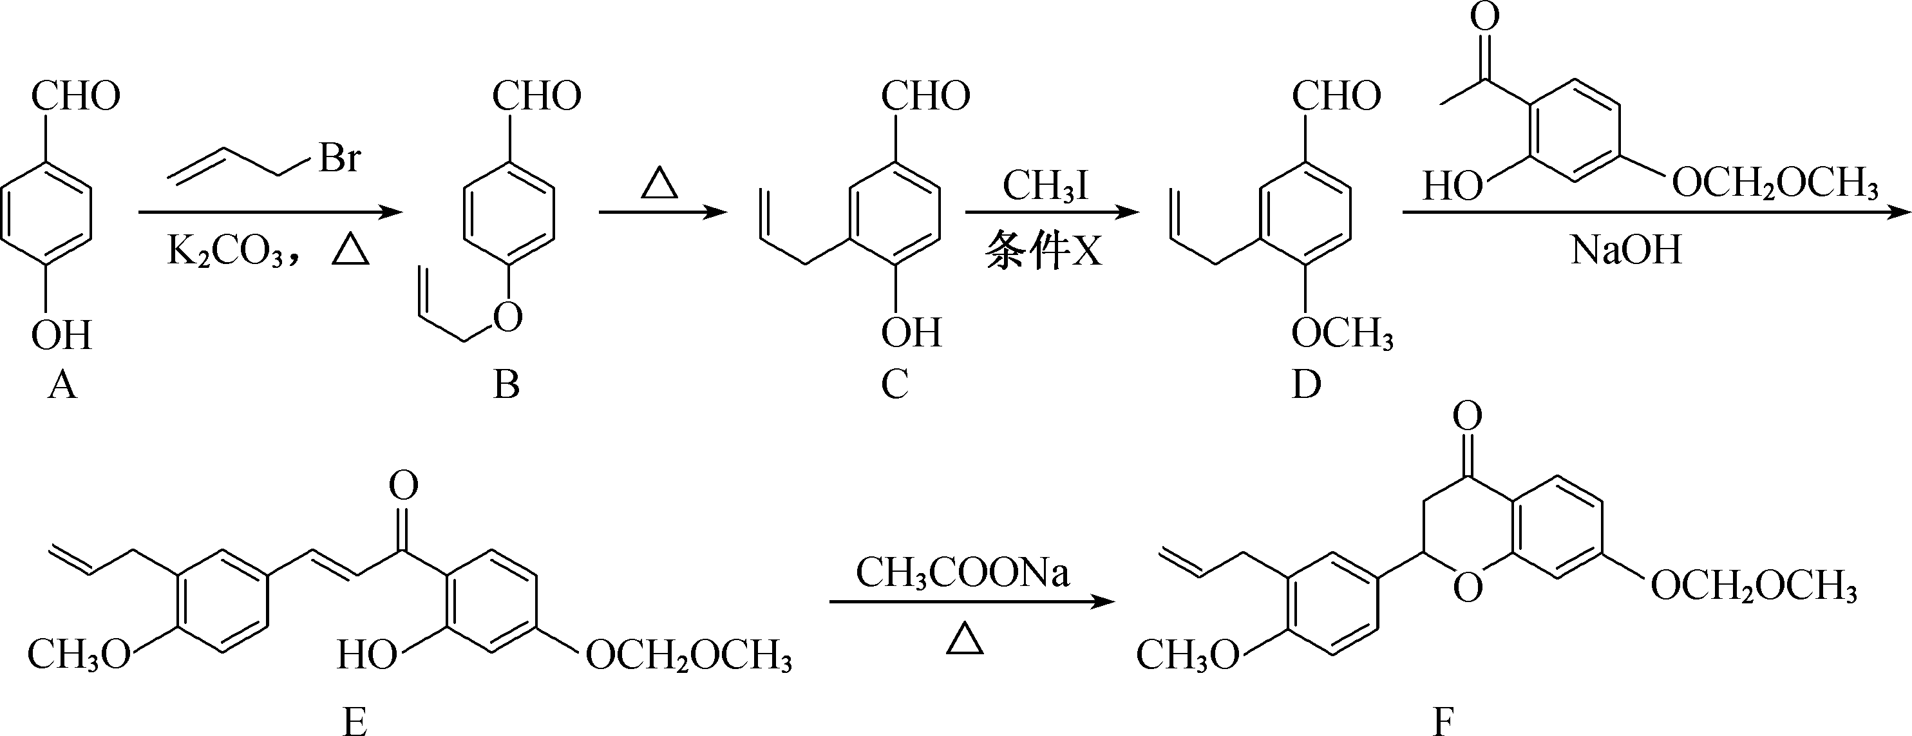
例2.（2021江苏省第一次适应性考试）化合物F是一种天然产物合成中的重要中间体，其合成路线如下：
D→E的反应需经历D→X→E的过程，该过程先发生 反应，后发生 反应（填反应类型）。
加成
消去

Slide 6

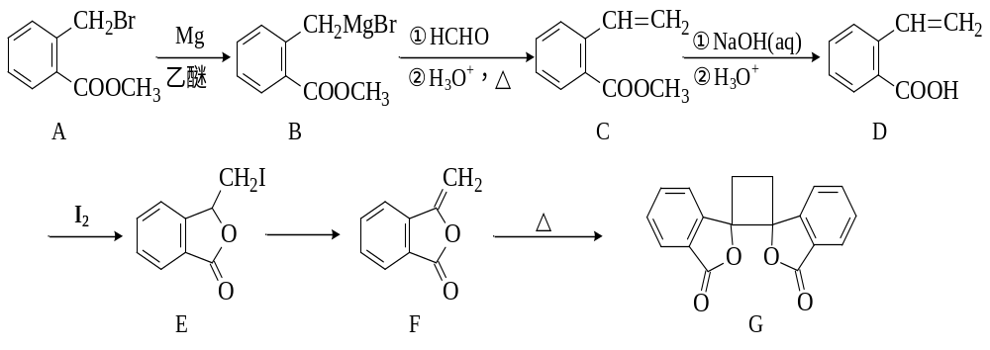
例3.（2021苏州一模）G是具有抗菌作用的白头翁素衍生物，其合成路线如下：
（1）B→C的反应需经历B→X→C的过程，中间体X的分子式为C₁₀H₁₂O₃。X→C的反应类型为____ 。
（2）D→E的反应可以分2步发生，该过程先发生 反应，后发
生 反应。
消去
加成
取代

Slide 7
【方法提炼】
1.判断复杂有机反应类型一般思路：
（1）先看变在哪——结构差异。着重分析有机反应物与产物的结构差异，能分析出变化的部位及旧官能团（或基团）的断裂和新官能团（或基团）的生成。
（2）再看怎么变——反应类型。着重分析旧官能团断裂的反应机理、生成新官能团时可能发生的反应类型。

Slide 8
2.掌握判断有机反应类型的常用方法：
（1）根据官能团种类判断发生的反应类型-----结构决定性质
（2）根据特定的反应条件判断反应类型------性质反映结构

Slide 9
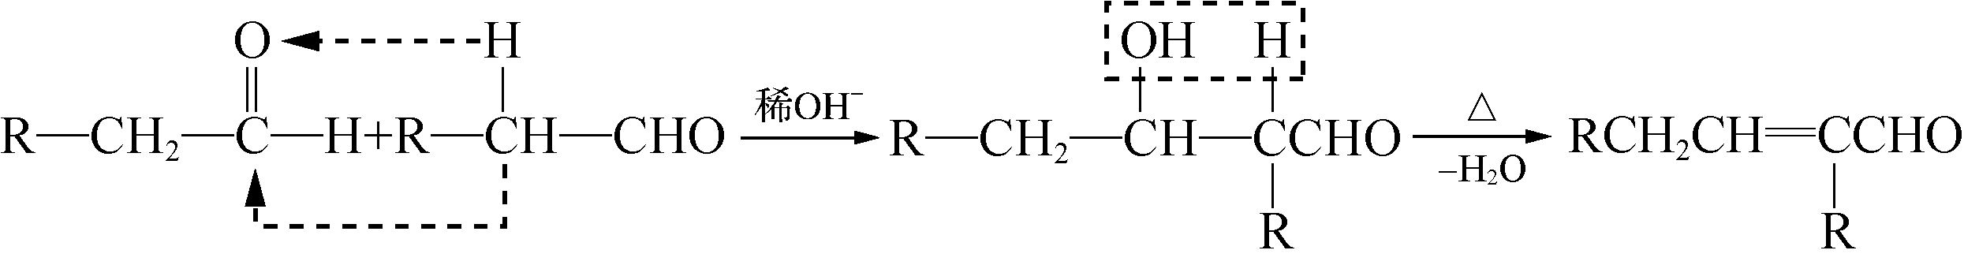

3.常见复杂有机反应常见类型有：
先加成后消去如：羟醛缩合生成醇，再脱水成双键
先加成后取代如：醛基或酮羰基和格氏试剂反应

Slide 10
第一讲 复杂有机反应类型的判断

Slide 11
第二讲 复杂有机副产物的判断

Slide 12
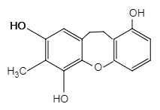
例1.（2021江苏卷） F是一种天然产物，具有抗肿瘤等活性，其人工合成路线如图:
E→F中有一种分子式为C₁₅H₁₄O₄的副产物生成，该副产物的结构简式为 。

Slide 13
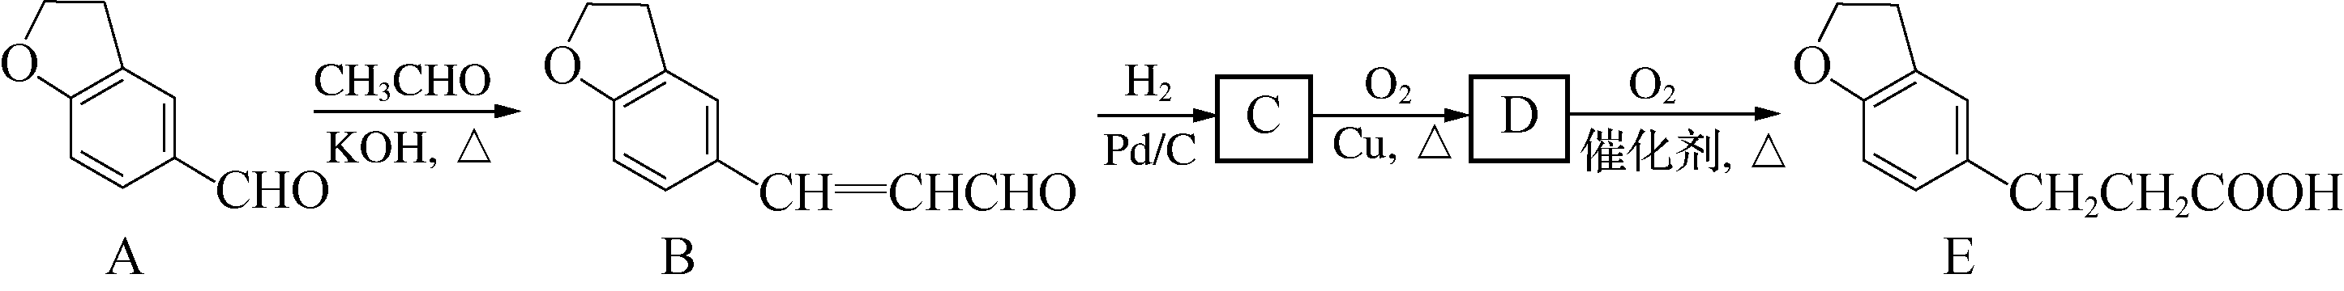
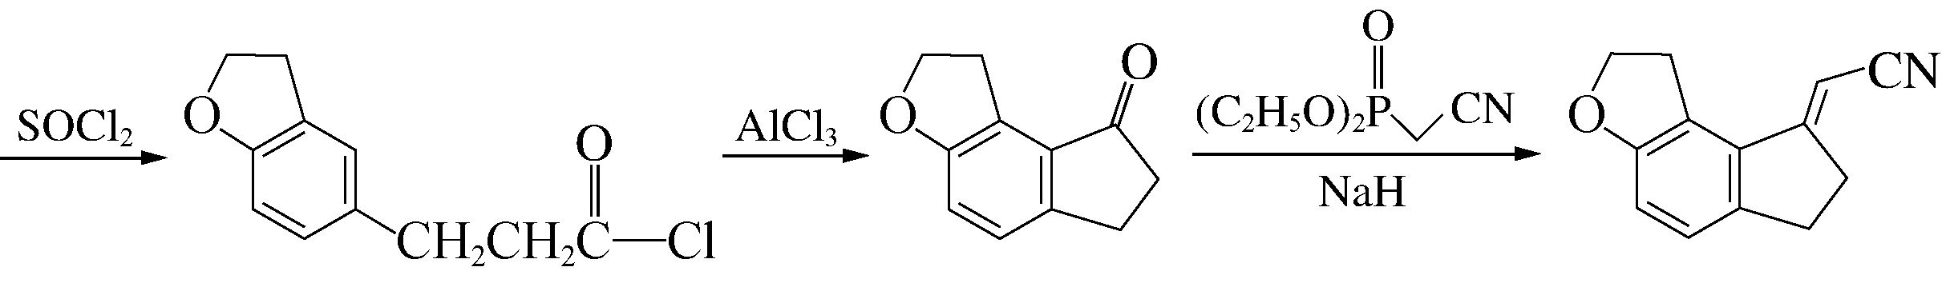
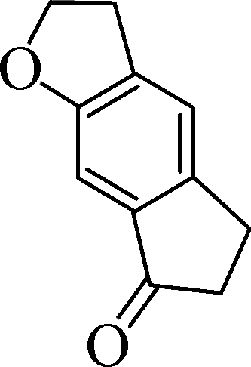
F
G
H
F→G的过程中会生成与G互为同分异构体的副产物，其结构简式为________。

Slide 14
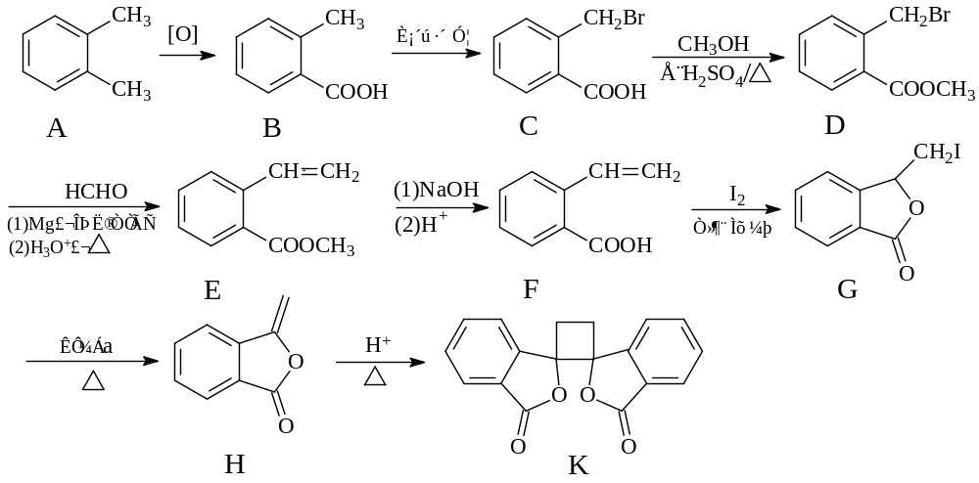
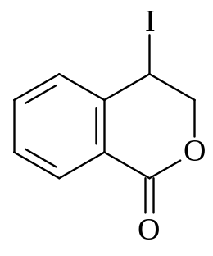
例3.（2021无锡期末）化合物K是一种具有抗菌作用的药物，其合成路线如下：
F→G中有一种分子式为C₉H₇O₂I的副产物生成，该副产物的结构简式为 。

Slide 15
【方法提炼】
判断有机反应副产物的解题思路：
首先分析生成主产物的有机反应的反应机理，知道如何断键，如何成键，发生怎样反应？
然后根据可能下列情况确定有机副产物。
（1）根据定位取代基的定位效应判断有机反应副产物。如酚羟基的邻对位可以上取代基。
（2）根据加成方式、结合的位置判断有机反应副产物。如1,3-丁二烯既可以发生1,2-加成，也可以1,4-加成，或者全部加成，产物不同；不对称的烯烃和不对称的物质加成，产物不同。
（3）根据反应物中官能团的数目，结合副产物的分子式判断有机反应副产物。

Slide 16
第三讲 限定条件下同分异构体的书写

Slide 17
限定条件下同分异构体的书写
【高考导向】由规定信息(性质信息、等效氢、手性碳原子等要求)，推测其它结构，写出符合要求的同分异构体。着重考察官能团的性质、对称性以及书写规范性和逻辑性。

Slide 18


1、（2013年）某化合物是E（
）的同分异构体，且分子中只有两种不同
化学环境的氢。写出该化合物的结构简式： (任写一种)。

Slide 19
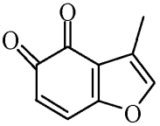
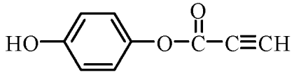
2、（2018年）
的一种同分异构体同时满足下列条件，写出该同分异构体
同时满足下列条件，写出该同分异构体的结构简式：_________。
①分子中含有苯环，能与FeCl₃溶液发生显色反应，不能发生银镜反应；
②碱性条件水解生成两种产物，酸化后分子中均只有2种不同化学环境的氢。

Slide 20

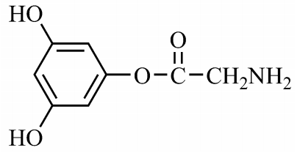
3、（2020年）C（
）的一种同分异构体同时满足下列条件，写出
该同分异构体的结构简式 。
①能与FeCl₃溶液发生显色反应。
②能发生水解反应，水解产物之一是α−氨基酸，另一产物分子中不同化学环境的氢原子数目比为1∶1且含苯环。

Slide 21
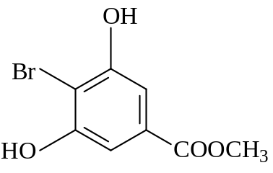
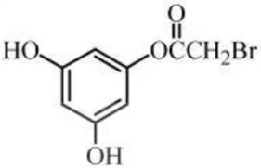
练习1．(2019江苏卷)C (
)的一种同分异构体同时满足下列条件，
写出该同分异构体的结构简式：___________________。
①能与FeCl₃溶液发生显色反应；
②碱性水解后酸化，含苯环的产物分子中不同化学环境的氢原子数目比为1∶1。

Slide 22
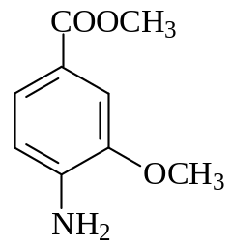

练习2．(2017江苏卷)写出同时满足下列条件的C ( )
的一种同分异构体的结构简式：_____________________。
①含有苯环，且分子中有一个手性碳原子；
②能发生水解反应，水解产物之一是α-氨基酸，另一水解产物分子中只有2种不同化学环境氢。

Slide 23




4、（2021年适应性甲）C（
）的一种同分异构体同时满足下列条件，
写出该同分异构体的结构简式： ____________________.
①分子中含有苯环，碱性条件下能与新制
悬浊液反应，生成砖红色沉淀；
②分子中不同化学环境的氢原子数目比为
.
.

Slide 24
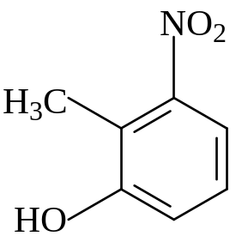
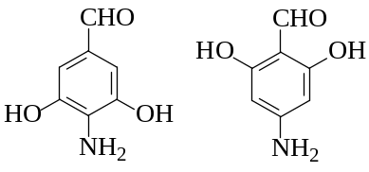
5、（2021年）B（
）的一种同分异构体同时满足下列条件，写出该
同分异构体的结构简式： 。
①分子中不同化学环境的氢原子个数比是2∶2∶2∶1。
②苯环上有4个取代基，且有两种含氧官能团。

Slide 25


限定条件下的同分异构体的书写：
【迁移应用、总结提升】
完成限制条件同分异构体的创设
做减法、巧组合
审限制（性质、等效H、手性碳）、定碎片
关注创设对象、计算不饱和度、确定基本参数（各元素的原子数）

Slide 26

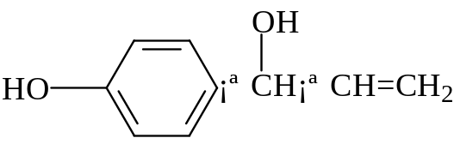
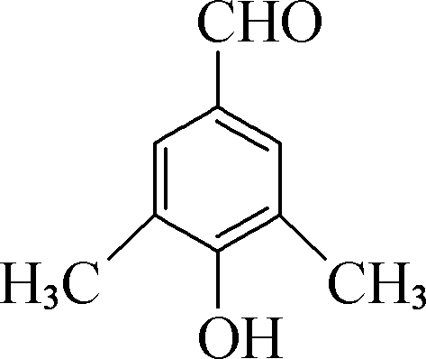
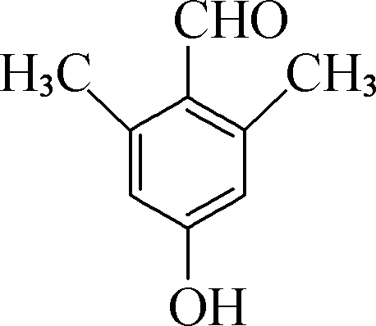
1、写出同时满足下列条件的
的一种同分异构体的结构简式：______________。
①能与FeCl₃溶液发生显色反应；
②能发生银镜反应；
③核磁共振氢谱显示有4种不同化学环境的氢，且峰面积比为6∶2∶1∶1。
或

Slide 27
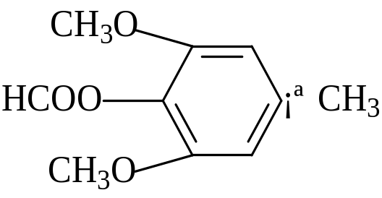
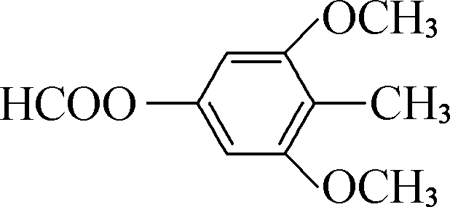
2．写出同时满足下列条件的
的一种同分异构体的结构简式：_________。
①能发生银镜反应；
②能发生水解反应，其水解产物之一能与FeCl₃溶液发生显色反应；
③分子中只有4种不同化学环境的氢。

Slide 28
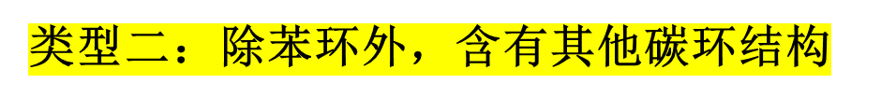
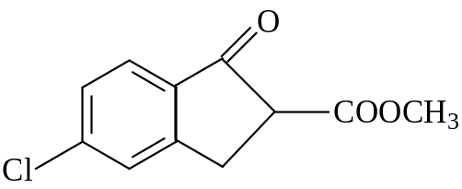
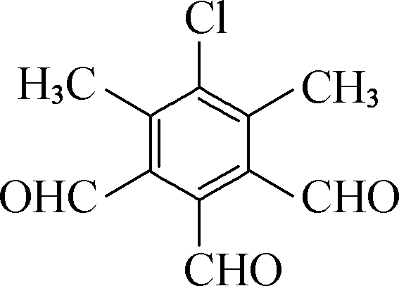
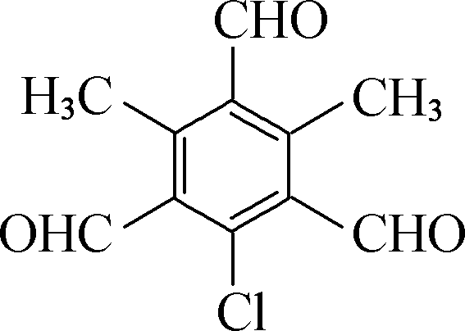
1．写出同时满足下列条件的
的一种同分异构体G的结构简式：________________。
①属于芳香族化合物；
②1 mol G与足量银氨溶液反应，生成6 mol Ag；
③分子中含有3种不同化学环境的氢。
或

Slide 29
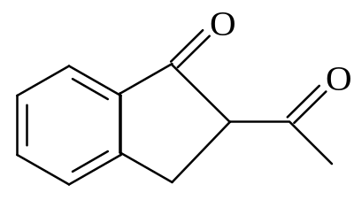


2．写出同时满足下列条件的
的一种同分异构体的结构简式：______________。
①不能发生银镜反应；
②能发生水解反应，其水解产物之一能与FeCl₃溶液发生显色反应；
③分子中只有4种不同化学环境的氢。
或

Slide 30

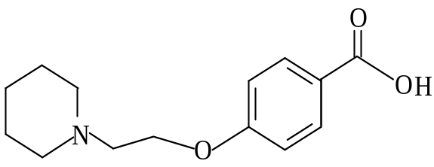
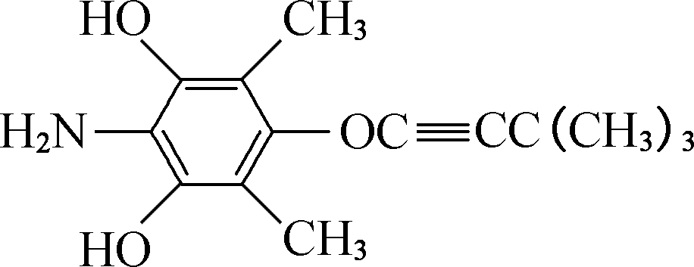
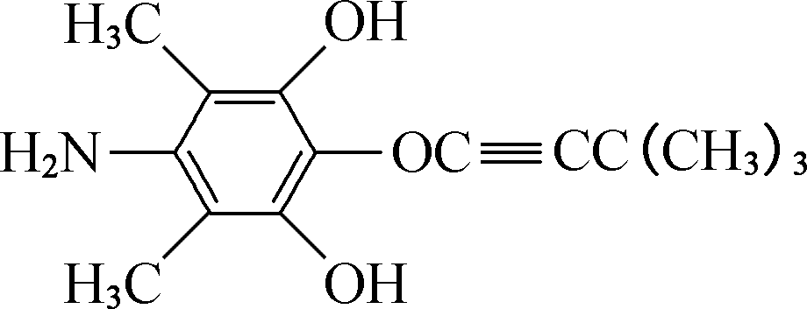
1．写出同时满足下列条件的
的一种同分异构体的结构简式：________________。
①氨基(—NH₂)与苯环直接相连；
②能与FeCl₃溶液发生显色反应；
③分子中有4种不同化学环境的氢。
或

Slide 31
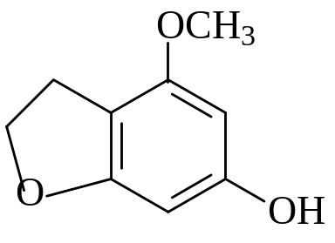
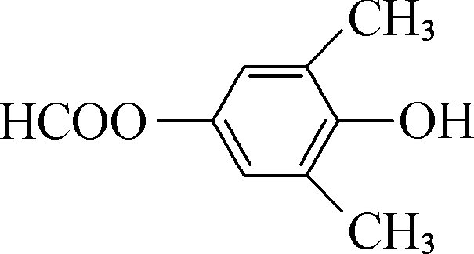
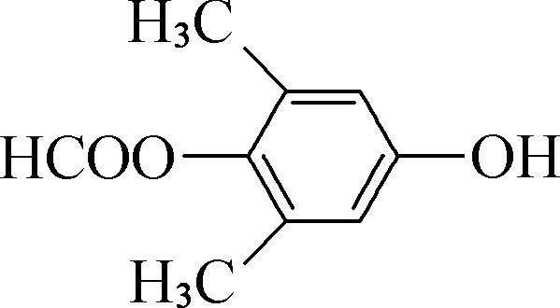
2．写出同时满足下列条件的
的一种同分异构体的结构简式：________________。
①能发生银镜反应；
②能发生水解反应；
③与FeCl₃溶液发生显色反应；
④分子中只有4种不同化学环境的氢。
或

Slide 32
第四讲 有机合成路线中的常见情况

Slide 33
课程标准：
1.认识在一定条件下官能团可以相互转化，从化学键的
角度认识官能团与有机化合物之间是如何相互转化的。
2.认识有机合成的关键是碳骨架的构建和官能团的转化，
了解设计有机合成路线的一般方法。

Slide 34
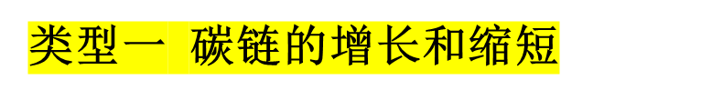
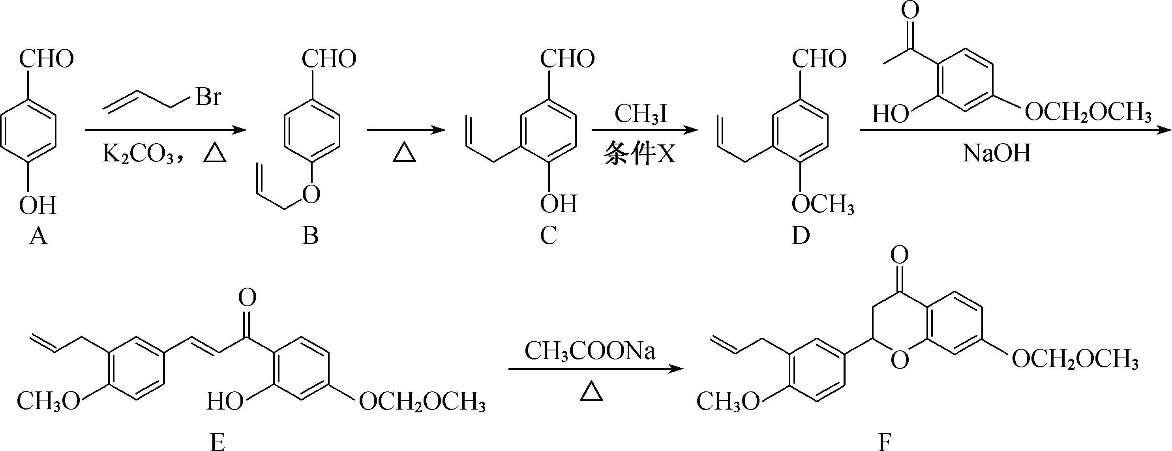
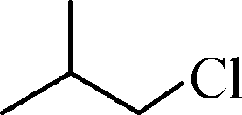
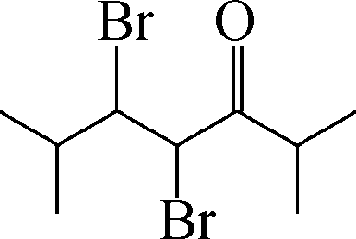
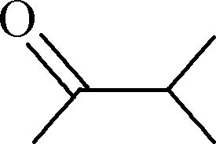
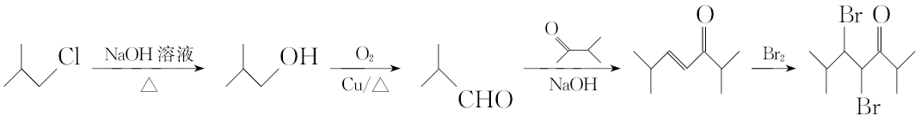
例1. (2021·江苏新高考适应性试卷1)化合物F是一种天然产物合成中的重要中间体，其合成路线如下：
设计以
和
为原料制备
的合成路线(无机试剂和有机溶剂任用，合成路线示例见本题题干)。

Slide 35
【方法提炼】
析结构，找差异
对比原料和产物结构的差异，分析碳链和官能团（种类、个数和位置的变化），将产物与原料结构的相同处圈出。
2. 据信息，推变化
先认真解读“已知”和流程所提供的信息，结合高中化学知识由产物官能团逐个逆推中间体或由反应物正推中间体，逆推与正推相结合。
3. 排顺序，定路线
考虑官能团性质，合理安排官能团引入顺序，确定最佳路线，注意书写规范，条件准确。

Slide 36
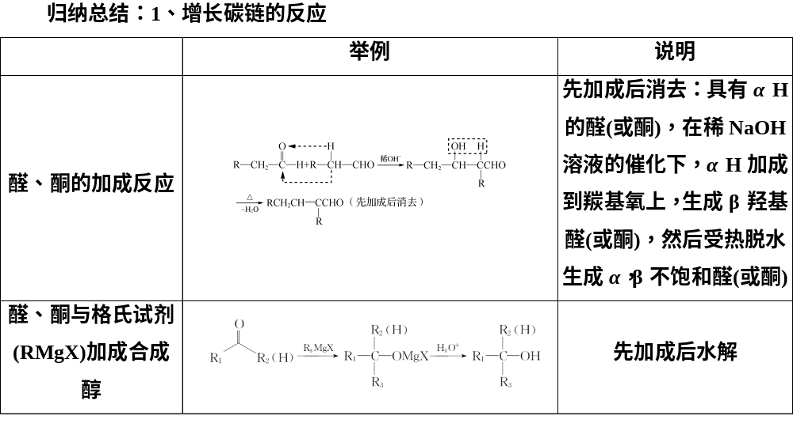

Slide 37
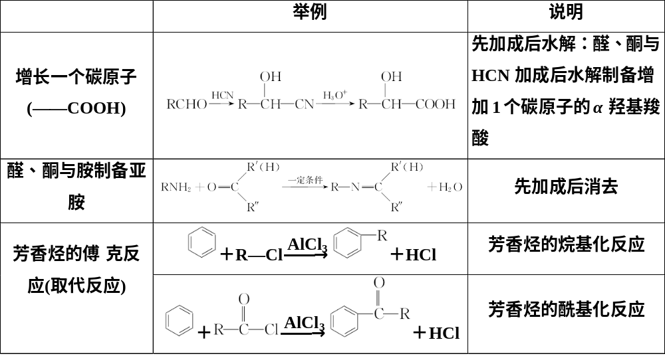

Slide 38
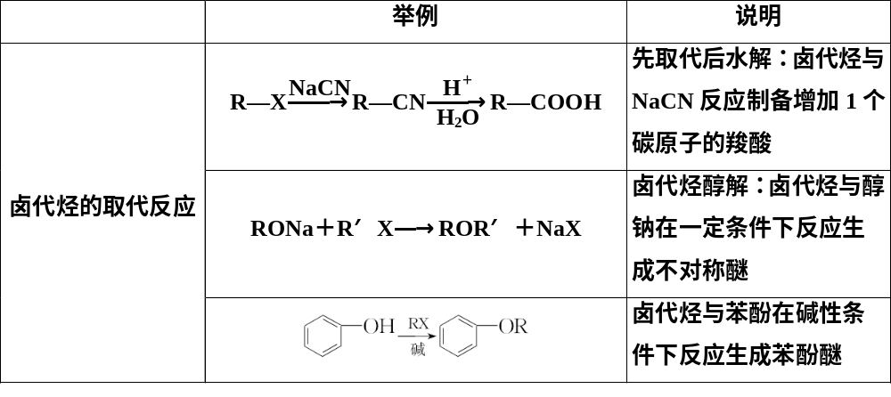

Slide 39
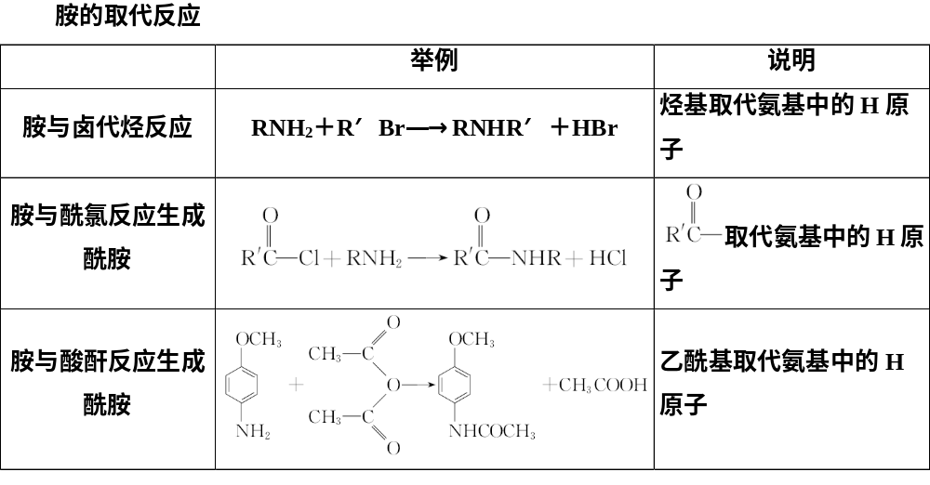

Slide 40
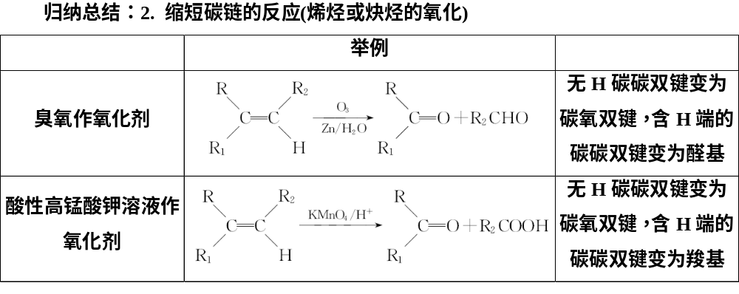

Slide 41

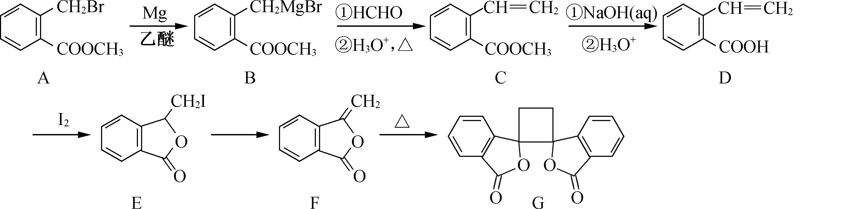
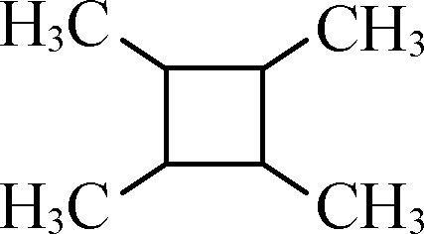
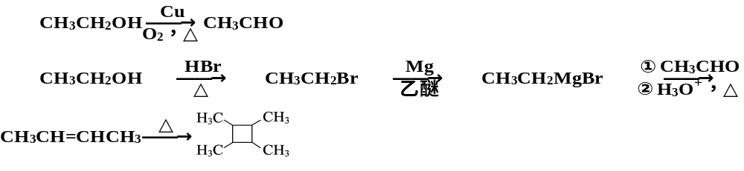
例2.（2020·苏锡常镇一模）G是具有抗菌作用的白头翁素衍生物，其合成路线如下：
请写出以乙醇为原料制备
的合成路线流程图（无机试剂和有机溶剂
任用，合成路线流程图示例见本题题干）。

Slide 42
【方法提炼】
对比原料和产物结构的差异，分析碳环（或含有特定官能团的环）的构建与拆解，分析环上官能团（种类、个数和位置）的变化。

Slide 43
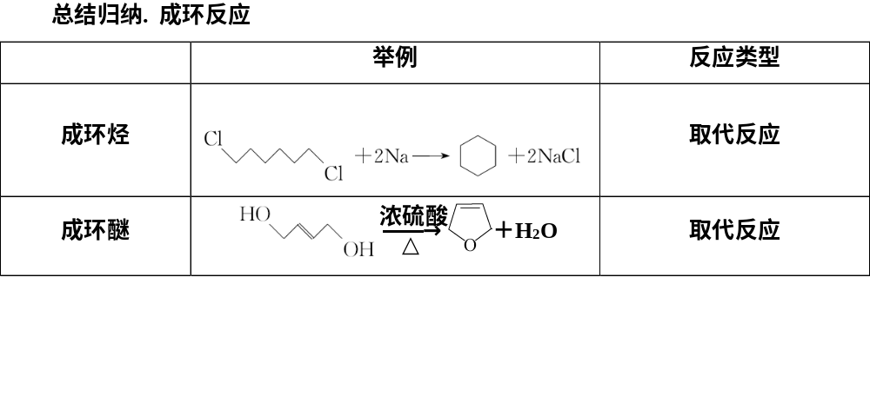

Slide 44
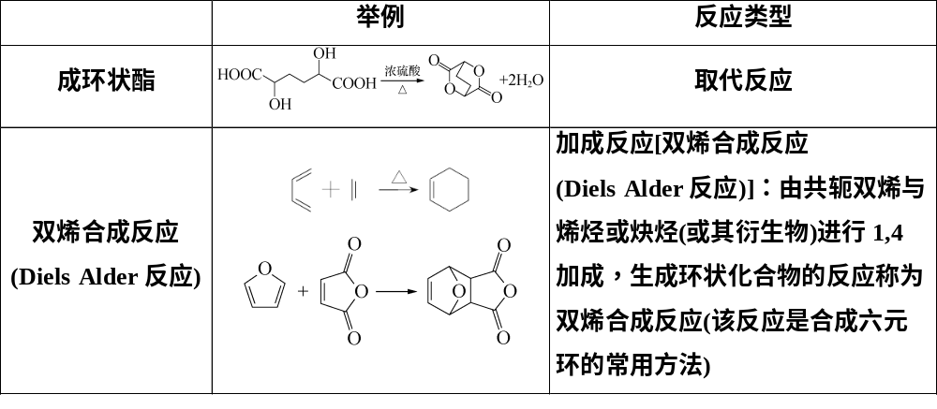

Slide 45





例3. (2016·江苏高考)化合物H是合成抗心律失常药物泰达隆的一种中间体可通过以下方法合成：

Slide 46
【方法提炼】苯环上的定位规则
苯发生取代反应时，新引进的取代基会受到原取代基（又称定位基）的影响而产生定位效应。该效应可有效减少有机合成中的副反应。有题中不直接告知，而是隐含在信息中需要学生进行提取。
a．使新的取代基进入它的邻位或对位的取代基有：－CH₃（烃基）、－OH、－X（卤素原子）、－NH₂、－OR等；
b．使新取代基进入它的间位的取代基有：－NO₂、－CHO、 －COR －COOH、－CN、－COR、 －CON-等。

Slide 47




例4.(2021·南京、盐城一模)化合物G是抗2019－nCOV病毒药物remde－sivir的中间体，其一种合成路线如下：
已知：x的分子式为C₅H₁₂O₂，A+X
B+2CH₃OH

Slide 48


Slide 49


Slide 50


Slide 51


